Slide 1
TRƯỜNG TIỂU HỌC CHIỀNG SƠN
CHÀO MỪNG QUÝ THẦY CÔ
VỀ TẬP HUẤN SGK MỚI LỚP 5
GV thực hiện: ĐỖ MẠNH ĐỨC

Slide 3
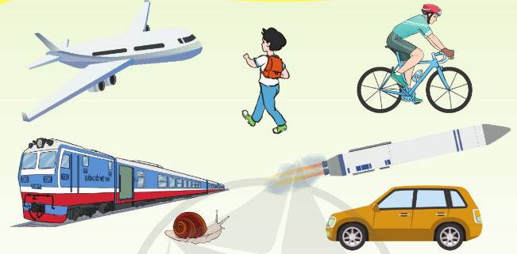

Slide 4
Toán
Bài 72: Vận tốc
(trang 58)
Bài 72: Vận tốc
(trang 58)

Slide 5
km
giờ
Bài toán: Một ô tô đi được quãng đường dài 216 km hết 4 giờ. Hỏi trung bình mỗi giờ ô tô đó đi được bao nhiêu ki-lô-mét ?
Bài giải
Trung bình mỗi giờ ô tô đi được là:
216 : 4 = 54 (km) Đáp số: 54 km
Nhận xét: Trung bình mỗi giờ ô tô đi được 54 km. Ta nói: Vận tốc trung bình (hay gọi tắt là vận tốc) của ô tô là năm mươi tư ki-lô-mét trên giờ, viết là 54 km/giờ.
km/giờ.
Trong các bài toán, người ta thường xem xét các chuyển động luôn xảy ra với vận tốc không thay đổi (chuyển động đều)
Trung bình mỗi giờ xe máy đi được 40 km thì vận tốc của xe máy là bao nhiêu?
Vận tốc của tàu hỏa là 71 km/giờ nghĩa là như thế nào?

Slide 6
Vận tốc của ô tô là:
216 : 4 = 54 (km/giờ)
Quãng đường
Thời gian
Vận tốc
Muốn tính vận tốc, ta lấy quãng đường chia cho thời gian
Gọi vận tốc là V, quãng đường là S, thời gian là t
V = s : t

Slide 7
Chú ý
- Nếu quãng đường được xác định theo ki-lô-mét (km), thời gian được xác định theo giờ (h) thì đơn vị của vận tốc là ki-lô-mét trên giờ (km/giờ hoặc km/h).
- Nếu quãng đường được xác định theo mét (m), thời gian được xác định theo giây (s) thì vận tốc được xác định theo mét trên giây (m/giây hoặc m/s).
b) 5 km trên giờ viết là 5 km/giờ hoặc 5 km/giờ
45 mét trên giây viết là 45 m/giây hoặc 45 m/s
Ví dụ: a) Đọc các số đo vận tốc sau: 25,8 km/giờ; 68 m/s ; 345 km/h ; 45,8 m/giây
b) Viết các số đo vận tốc sau: 5 km trên giờ; 45 mét trên giây

Slide 8
THỰC HÀNH

Slide 9
1
Trả lời các câu hỏi:
a) Một ô tô đi được 65 km trong một giờ, vận tốc của ô tô đó là bao nhiêu ki-lô-mét trên giờ (km/h)?
Vận tốc của ô tô là 65 km/h
b) Trong 1 giây, viên bi lăn được 9 cm, vận tốc của viên bi đó là bao nhiêu xăng-ti-mét trên giây (cm/s)?
Vận tốc của viên bi là 9 cm/s
c) Trong 1 phút, Lân chạy được 300 m, vận tốc của Lân là bao nhiêu mét trên phút (m/phút)?
Vận tốc chạy của Lân là 300 m/phút
Vận tốc là đại lượng chỉ quãng đường đi được trong một đơn vị thời gian.
Vận tốc của người đi bộ là 83 m/phút, nghĩa là như thế nào?
Vận tốc của ô tô là 42 km/h, nghĩa là như thế nào?

Slide 10
2
Tính vận tốc biết quãng đường và thời gian trong mỗi trường hợp sau:
PHIẾU HỌC TẬP
s | 250 km | 237 m | 4380 m | 230 km
T | 5 giờ | 15 giây | 60 phút | 2,5 giờ
v
50 km/h
?
73 m/phút
92 km/h
?
15,8 m/s
?
?

Slide 11
3
a) Một máy bay trong 3 giờ bay được quãng đường 2850 km. Tính vận tốc của máy bay đó theo đơn vị ki-lô-mét trên giờ (km/h).
b) Một người chạy 400 m hết 1 phút 20 giây. Tính vận tốc chạy của người đó theo mét trên giây (m/s).
c) Một con báo chạy được quãng đường 9,2 km hết 6 phút. Tính vận tốc của con báo đó theo đơn vị ki-lô-mét trên giờ (km/h).

Slide 12
3
b) Một người chạy 400 m hết 1 phút 20 giây. Tính vận tốc chạy của người đó theo mét trên giây (m/s).
400 m
1 phút 20 giây
m/s
Bài giải:
80
Đổi: 1 phút 20 giây = giây
Vận tốc chạy của người đó là:
400 : 80 = 5 (m/s)
Đáp số: 5 (m/s)
c) Một con báo chạy được quãng đường 9,2 km hết 6 phút. Tính vận tốc của con báo đó theo đơn vị ki-lô-mét trên giờ (km/h).

Slide 13
VẬN DỤNG

Slide 14
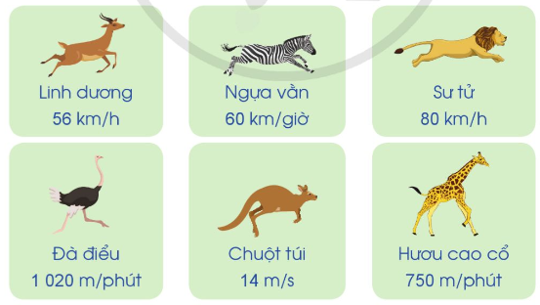
4
Đọc và nói cho bạn nghe thông tin về vận tốc của các con vật dưới đây:

Slide 15
XIN CHÂN THÀNH CẢM ƠN
QUÝ THẦY CÔ GIÁO!

